Slide 1

JavaScript

Slide 2
复习
1：Math类中方法的使用
2：Js中特殊类型 Null Undefined
3: 数据类型判断 typeof()
4: 数据类型转换
Number(),String(),
parseInt(),parseFloat(),.Tostring(),Boolean
5: 逻辑运算符 || && ！
6：等号运算符 “=” “==” “===” !==
7：逗号运算符
8：if....else....分支结构

Slide 3
作业案例
1：一个加油站为了鼓励车主多加油，所以加的多有优惠。
92号汽油，每升6元；如果大于等于20升，那么每升5.9；
97号汽油，每升7元；如果大于等于30升，那么每升6.95
编写JS程序，用户输入自己的汽油编号，然后输入自己加多少升，弹出价格。
2：写出以下程序：
收先接收用户输入的用户名，判断该用户名是否是admin,如果不是直接程序终止，如果是那么再次提示让用户输入密码,如果密码是88888,那么提示登录成功，否则提示登录失败。
3：写一个程序，接收用户输入的三个数字，使用三元运算表达式找出最大值

Slide 4


Slide 5
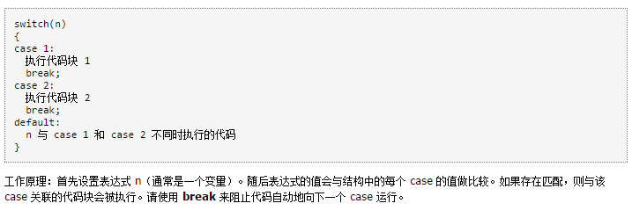
Switch语法定义

Slide 6
案例练习
1: 在网页中获取用户输入的成绩信息，每20分算一个等级，不同等级显示不同的评语，在控制台中输出信息。
比如：输入20 弹出消息框成绩20 输入 40 弹出消息框40
2:根据用户输入月份，显示对应的季节（例如：3,4,5为春季）

Slide 7
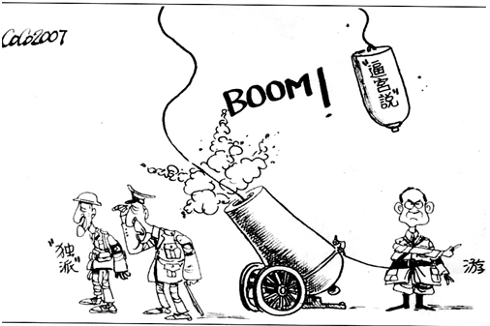
自增自减

Slide 8
i=7
运算符 | ++i | --i | i++ | i--
名称 | 前自增运算符 | 前自减运算符 | 后自增运算符 | 后自减运算符
i的结果 | 8 | 6 | 8 | 6

Slide 9

练习一下：
var a;
var b=6;
a=++b;
请问：a的值是多少，b的值是多少。
a=b++;
请问：a的值是多少，b的值是多少。

Slide 10
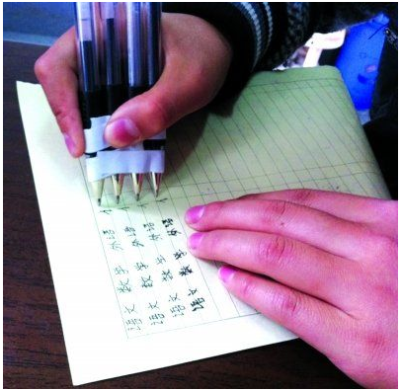
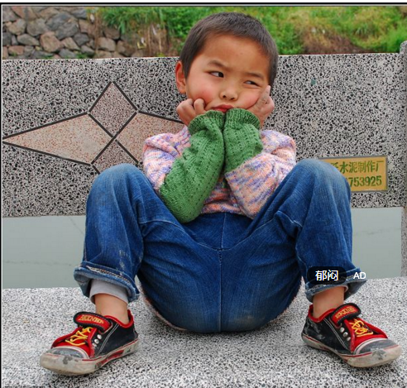
把汉字抄100遍，童年的噩梦！

Slide 11
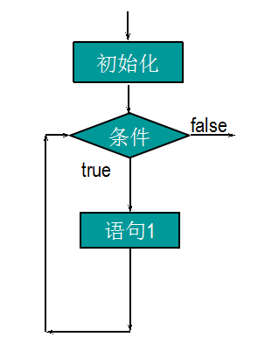
while循环
while循环重复执行一段代码，直到某个条件不再满足。
语法定义：
while(判断条件)
{
循环代码
}

Slide 12
赶紧练习一下！
1：将1到100之间的所有是3的倍数找出来，在控制台中输出
2：求1到100之间的数字和。在控制台中输出
3：首先接收用户输入用户名和密码，只要用户名不是admin或者密码不是888就一直提示要求重新输入,如果正确则提登录成功.
4:亲，请将1到50中所有的奇数找出来，并在控制台中输出！

Slide 13
do while循环
do wile结构的基本原理和while结构是基本相同的，但是它保证循环体至少被执行一次。因为它是先执行代码，后判断条件
语法定义：
do{
循环代码;
}
wile(条件)

Slide 14
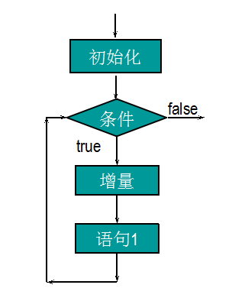
For 循环
所谓循环，就是重复执行一段代码。
语法：
for (初始化;条件;增量)
{
循环代码;
}

Slide 15
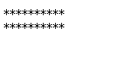
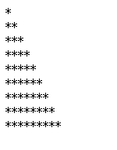
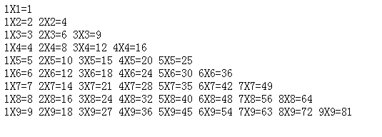
赶紧练习一下！
1：计算1到100的和
2：将1到100之间所有是6的倍数的数字输出到控制台中
3：在页面中打印两行10颗*
4: 在页面中打印一个直角三角形
5: 在页面中打印99乘法表

Slide 16

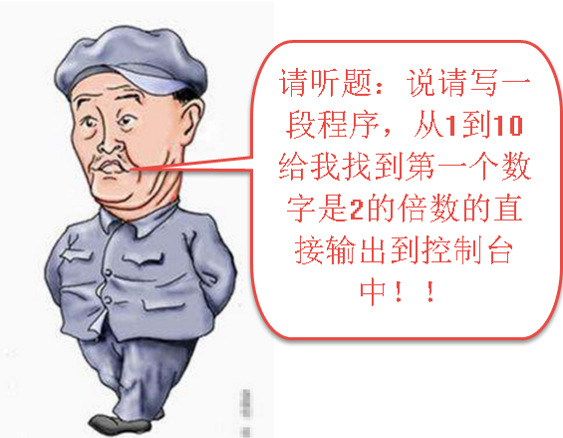

Slide 17
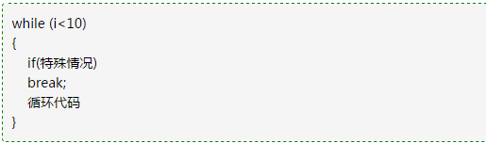
break语句
有时候在循环体内，需要立即跳出循环或跳过循环体内其余代码而进行下一次循环。这个时候需要 break和continue
break语句是彻底结束当前循环，直接执行循环外后面的代码。格式如下：

Slide 18
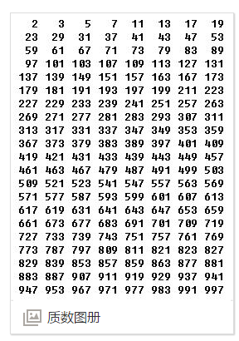
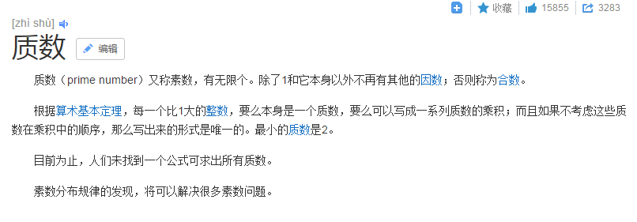
输出找到1-100之间的所有质数

Slide 19
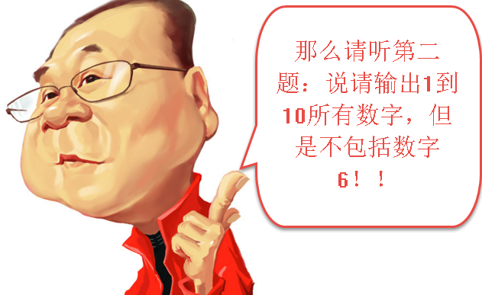

Slide 20
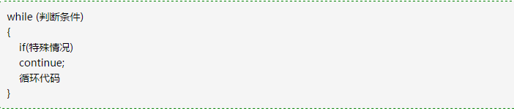
continue语句
continue的作用是仅仅跳过本次循环，而整个循环体继续执行。它的格式如下：

Slide 21
1：请将1到100之间所有数字输出，排除是3的倍数的数字
2：接收用户输入的用户名和密码，如果用户名不是admin或者密码不是888，就一直提示用户重新输入，如果用户名和密码都正确，那么程序立马停止（使用while循环做）

Slide 22

如果，要保存一个数据，我们可以定义一个变量去保存。那么我要保存100个数据呢？亲我需要定义一百个变量么？

Slide 23
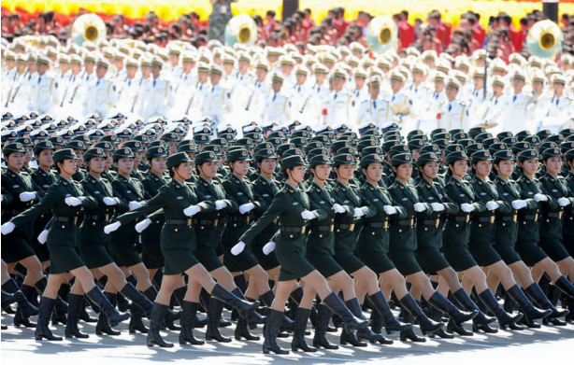
数组 Array()
数组变量可以存放多个数据。好比一个团，团里有很多人

Slide 24
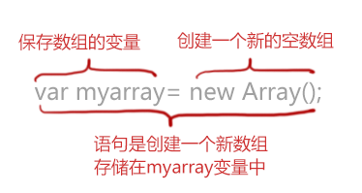
数组定义
var myarray=new Array();

Slide 25
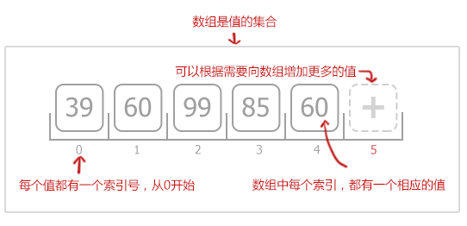
数组赋值
var myarray = new Array(66,80,90,77,59);//创建数组同时赋值
var myarray = [66,80,90,77,59];//直接输入一个数组（称 “字面量数组”）
注意：数组存储的数据可以是任何类型（数字、字符、布尔值等）

Slide 26
数组遍历
Length属性表示数组的长度，即数组中元素的个数
案例演示：
1：定义一个数组，使用循环给数组赋值
2：将数组中所有是偶数的数字找出来

Slide 27
数组合并 concat方法
Join()方法 返回一个字符串

Slide 28
函数（方法）function
通常情况下，函数是完成特定功能的一段代码
例如：Math.abs() alert() ......................
作用：将复杂的事情简单化。将重复使用的代码进行调用
定义一个函数
function 函数名（）{
方法体
}
函数的调用

Slide 29
1：请写出一个判断一个数是不是偶数的函数
2：请模拟写出一个Math.max(x,y) 的函数

Slide 30


Slide 31


